Slide 1


Simulazione di trading agents
Sebastiano Deodati 2025953

Slide 2
Cosa sono i trading agents
Progettazione di trading agents
Applicazione del machine learning per l’individuazione dei trend
Implementazione
  Gestione di più titoli
  Ambiente di sviluppo e strumenti
  Simulazione e benchmarking
  Descrizione degli agent implementati
Risultati
  Dettagli della simulazione
  Parametri di esecuzione
Conclusioni e sviluppi futuri
Bibliografia e riferimenti

Slide 3


Cosa sono i trading agents
Un trading agent è un agente il cui compito è di osservare il mercato azionario e compravendere titoli in modo automatico al fine di avere un guadagno
Negli ultimi anni hanno acquisito sempre più rilevanza, basti pensare al fatto che nel 2014 oltre il 75 per cento delle negoziazioni sui mercati degli Stati Uniti (tra cui il New York Stock Exchange e Nasdaq) provenivano da sistemi di trading automatico

Slide 4
Progettazione di trading agents
Strategia di trading
  è stato scelto di implementare agents di tipo day trader, che comprano all’inizio della giornata e cercheranno di vendere entro la stessa (se ciò non è possibile, l’agent rimarrà in hold, con la possibilità di incorrere in overnight fees)
Segnali di buy e di sell
  sell:
    triviale, basta ricordare l’ultimo prezzo di acquisto e vendere quando il prezzo aumenta di una percentuale desiderata (TP, take profit)
  buy:
    valutare le condizioni del mercato e comprare quando è previsto un aumento soddisfacente dei prezzi: questo è il focus della progettazione
    comprare quando i prezzi aumentano dell’ x%, ma come prevedere l’aumento di prezzo?

Slide 5
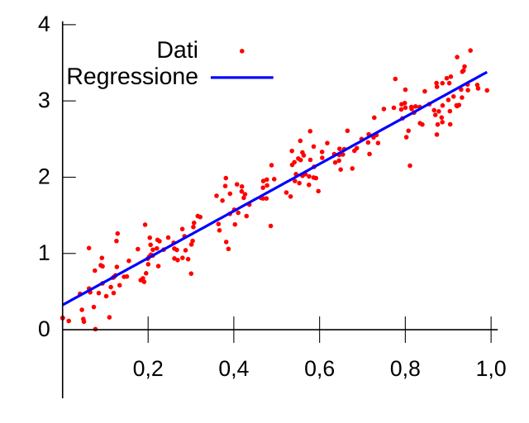
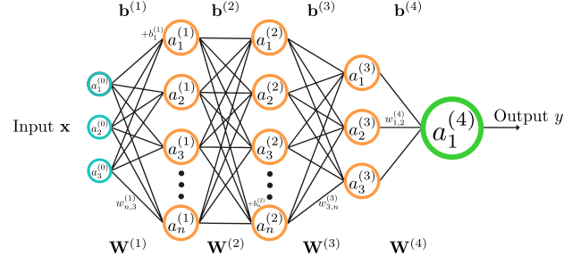
Progettazione di trading agents
Analisi statistica con machine learning
Analisi statistica dei prezzi
  individuare la giusta combinazione di variabili e indicatori statistici è un compito decisamente arduo
  in questo ci viene in aiuto il machine learning, che con la giusta rappresentazione del problema è in grado di cogliere correlazioni nascoste
    reti neurali (SLP, MLP, modelli lineari…)
    regressione lineare

Slide 6
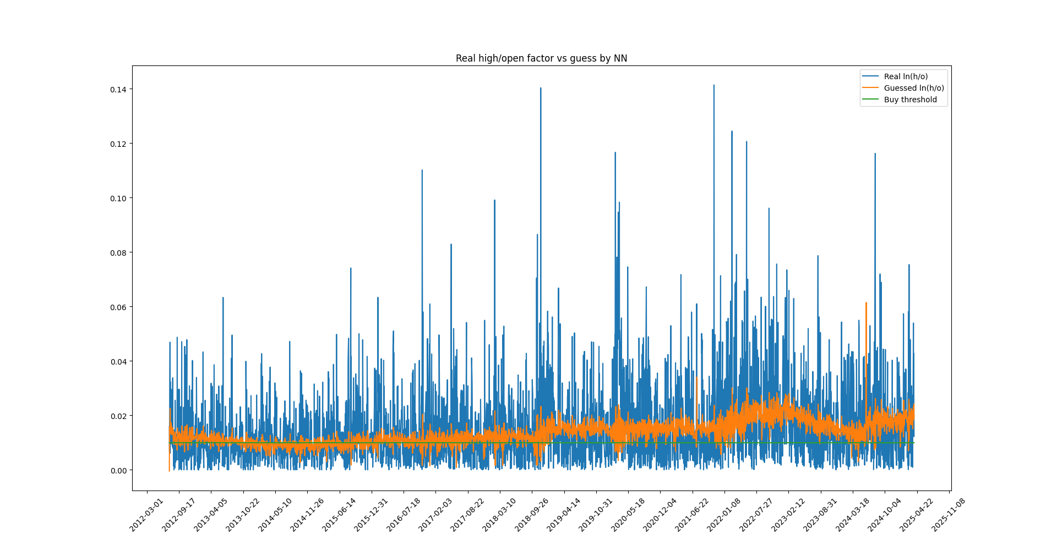
Applicazione del machine learning per l’individuazione dei trend
Reti neurali: progettare una rete in grado di prevedere il prezzo di high in funzione del prezzo di open e di indicatori statistici su dati storici
  quando high previsto ≥ open * TP compro, se la previsione è corretta ho guadagnato TP
    se previsione errata, attendo che il prezzo aumenti di almeno TP, andando in hold
      possibilità di incorrere in overnight fees
    avendo la previsione di high, posso aspettare tale soglia e guadagnare potenzialmente di più
      vincolo più “severo”, meno tolleranza dell’errore e quindi più rischioso
  le architetture possibili sono innumerevoli (SLP, MLP, modello lineare, LSTM …)
    modelli più complessi catturano più correlazioni ma sono più soggetti a overfitting

Slide 7
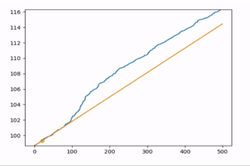
Applicazione del machine learning per l’individuazione dei trend
Regressione lineare semplice
  fit lineare time series cattura il trend dei prezzi
  quando lo slope è abbastanza ripido vuol dire che il prezzo sta aumentando ed è un buon momento per comprare
  formalizzando, quando close previsto / open ≥ lr_threshold compro, per un certo parametro lr_threshold che rappresenta lo slope desiderato (es. 10%)
  vendo quando prezzo ≥ prezzo di acquisto * TP

Slide 8
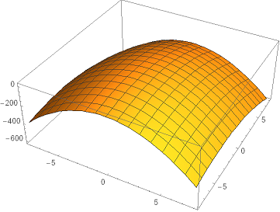
Implementazione
Gestione di più titoli
È poco proficuo avere agents che seguono un solo titolo, bisogna escogitare una strategia per seguire più titoli
  ottimizzazione quadratica
    data una sliding window con i prezzi degli ultimi k giorni, calcolo la matrice delle covarianze tra i guadagni attesi dei diversi titoli in tale finestra temporale
    utilizzo un solver quadratico per calcolare la distribuzione di probabilità ottimale che minimizza la varianza
    utilizzo poi tale distribuzione per scegliere i titoli da acquistare

Slide 9
Implementazione
Gestione di più titoli
  regressione lineare: applico l’algoritmo visto in precedenza su ogni titolo, prendendo in considerazione solo i titoli con un segnale di buy (slope LR sufficientemente grande)
    allocando una quota fissa all’acquisto di un titolo, due possibili strategie:
      compro i primi n titoli per maggiore previsione LR
      scelta random con distribuzione che dipende dal valore della LR
      prima massimizza i guadagni, seconda minimizza la varianza

Slide 10




Implementazione
Ambiente di sviluppo e strumenti
Python: linguaggio di programmazione molto flessibile e con approccio modulare, per questo molto utilizzato in data science e machine learning
NumPy: funzioni matematiche e statistiche avanzate
PyTorch: framework di machine learning per Python
scikit-learn: libreria Python con algoritmi di machine learning pronti all’uso
cvxopt: ottimizzazione convessa, utilizzata in alcuni agent per ottimizzazione di portafogli multi-titolo
alphavantage.co: sito web con API prezzi Nasdaq, con oltre 25 anni di dati storici a disposizione, molto utili per training e simulazione degli agent
Grazie a questi strumenti è possibile implementare velocemente i nostri agent come classi Python

Slide 11

Implementazione
Simulazione e benchmarking
Oltre agli agent è necessario scrivere un programma di simulazione che misuri le prestazioni dei nostri agent
  simulazione sui dati storici: prima metà dei dati per training, il resto per simulazione
  misurazione delle prestazioni:
    fattore di guadagno ( (budget disponibile – budget iniziale) / budget iniziale )
    periodi di wait
    periodi di hold
    conteggio transazioni

Slide 12
Descrizione degli agent implementati
Agent | Mono/multi-titolo | Criterio di buy | Criterio di sell
RandomTradingAgent | mono-titolo | random | prezzo attuale ≥ TP
TradingAgentSellAtTarget | mono-titolo | high previsto / open ≥ TP | prezzo attuale ≥ TP
TradingAgentSellAtHigh | mono-titolo | high previsto / open ≥ TP | prezzo attuale ≥ high previsto
LRTradingAgent | mono-titolo | trend close / open ≥ lr_threshold* | prezzo attuale ≥ TP
RandomMultiAssetAgent | multi-titolo | k titoli random distr. uniforme | prezzo attuale ≥ TP
QOptimMultiAssetAgent | multi-titolo | k titoli random con distr. che minimizza la varianza | prezzo attuale ≥ TP
DeterministicMultiAssetAgent | multi-titolo | primi k titoli per fit lineare su close | prezzo attuale ≥ TP
StochasticMultiAssetAgent | multi-titolo | random con distr. che dipende da valore fit lineare su close | prezzo attuale ≥ TP
*lr_threshold è un parametro indipendente da TP scelto in base alle performance osservate (es. 10%)

Slide 13
Risultati

Slide 14
Dettagli della simulazione
Per la simulazione sono stati utilizzati dati compresi in un arco temporale di 2833 giorni
Per ognuno dei possibili giorni viene avviata una simulazione della durata di un anno legale
(es. 01/01/2010 → 01/01/2011)
Durante la simulazione si tiene traccia del fattore di guadagno, dei periodi di wait e hold e del numero di vendite (equivalente a cicli di compra-vendita)
Transaction fees e overnight fees sono ignorate ma deducibili da hold e conteggio sell
Questi dati vengono aggregati e si fa un’analisi statistica (osservazione valori min, max, avg e deviazione standard)
Sulla base di questi risultati possiamo valutare le prestazioni dei nostri agent
Ogni agent è testato con TP = 1%, 2%, 3%, 4% e 5%

Slide 15
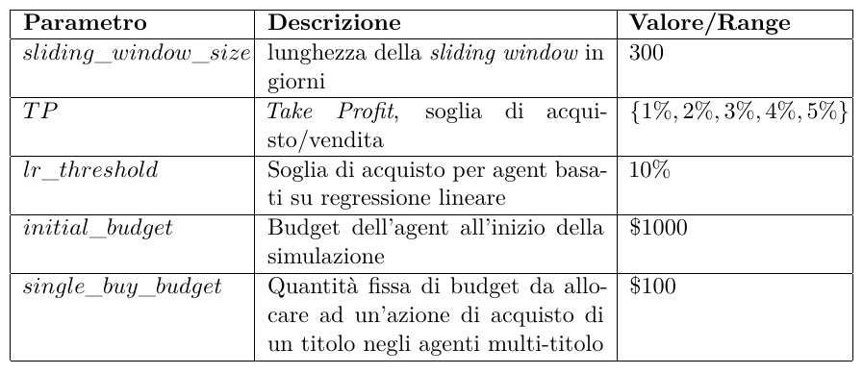
Parametri di esecuzione

Slide 16
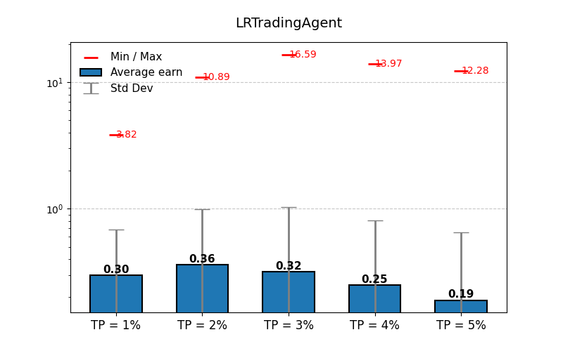
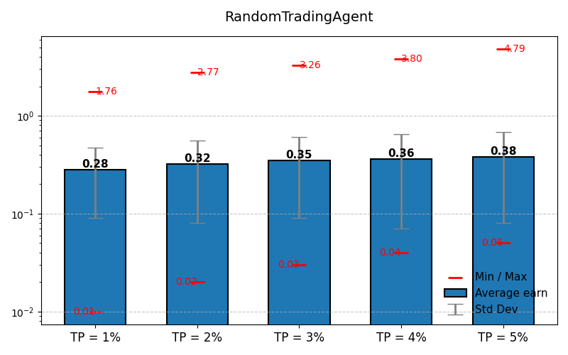
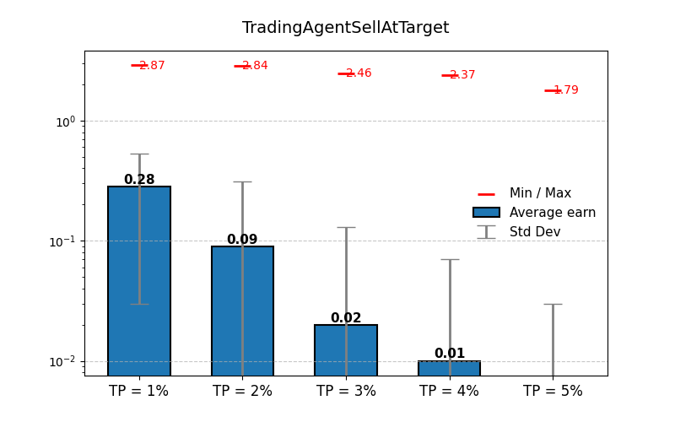
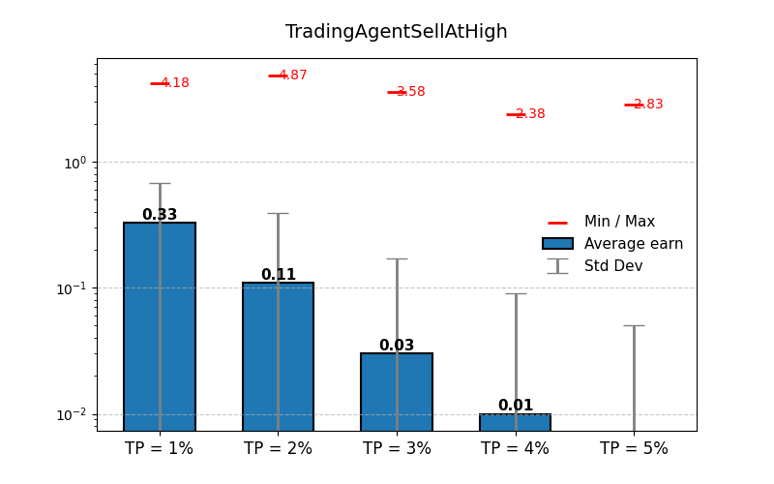
Guadagno medio agent mono-titolo

Slide 17
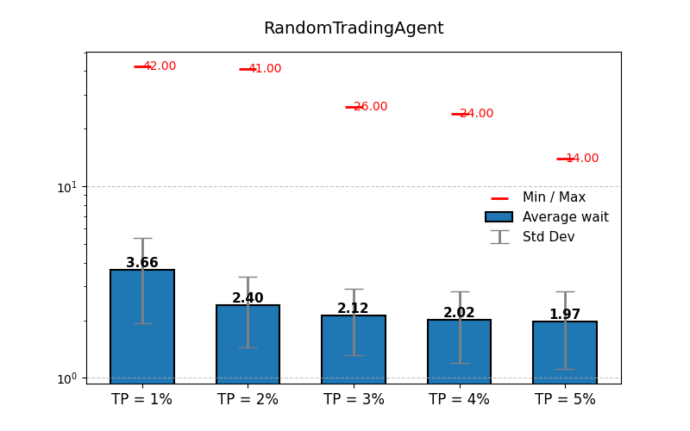
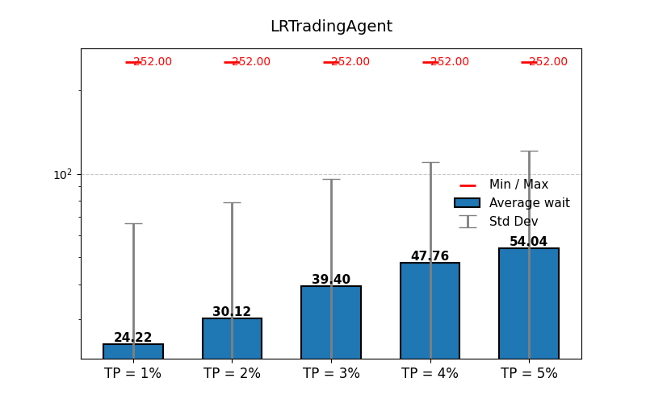
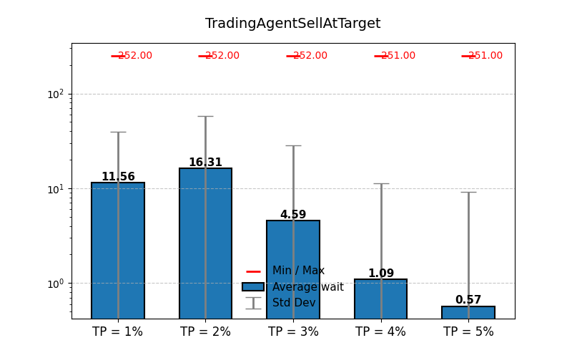
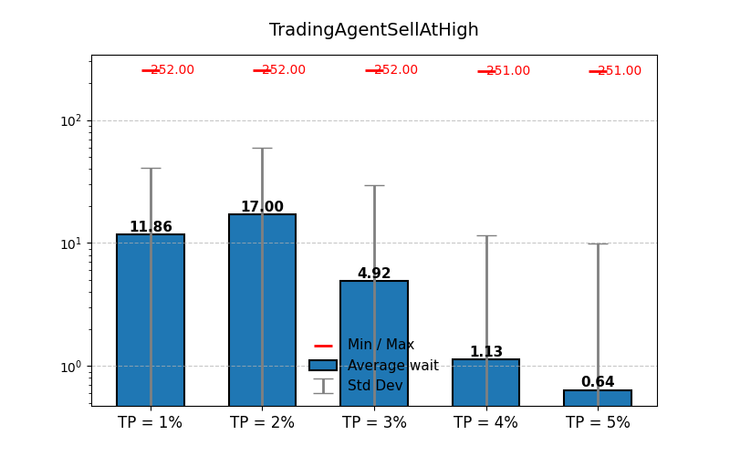
Periodo di wait agent mono-titolo

Slide 18
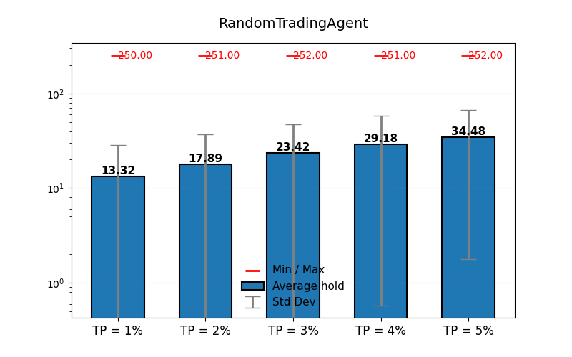
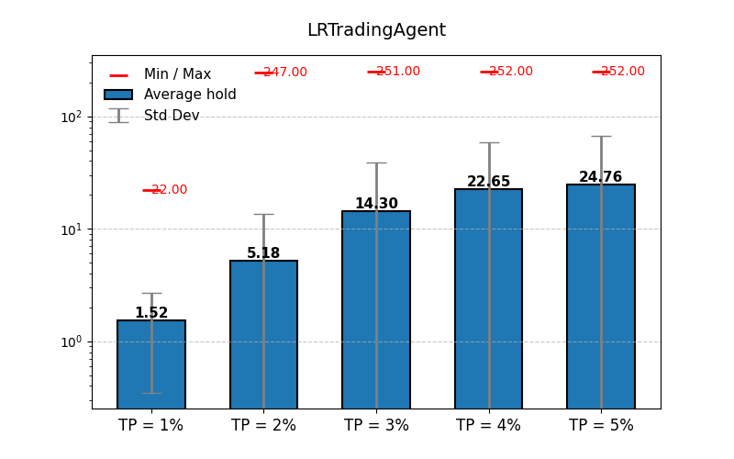
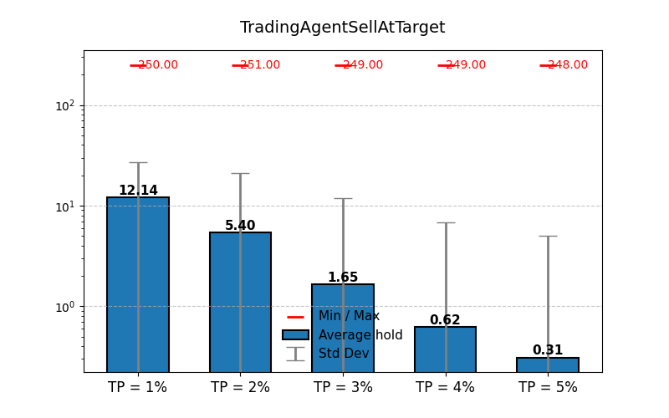
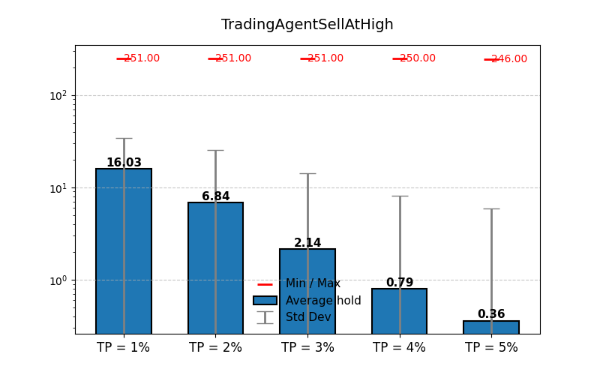
Periodo di hold agent mono-titolo

Slide 19
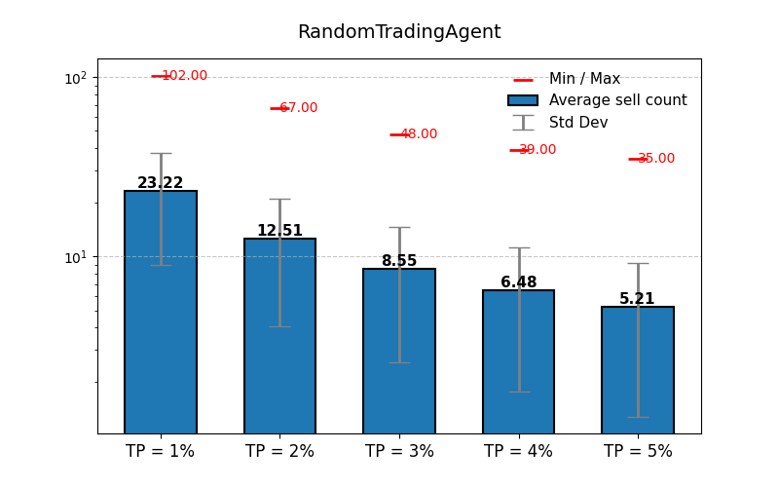
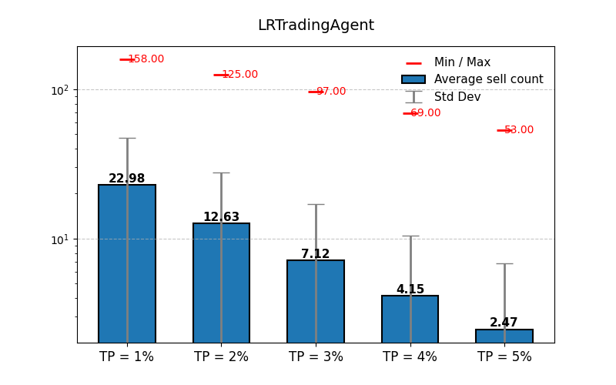
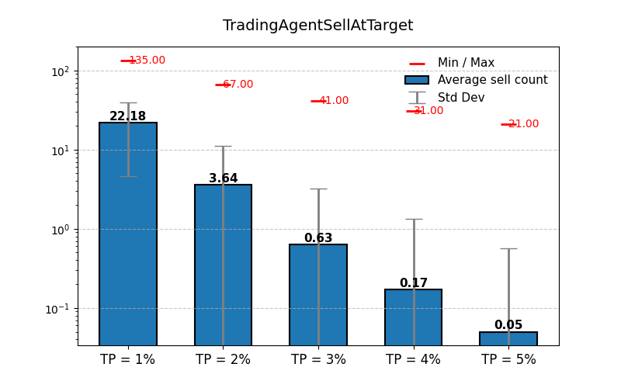
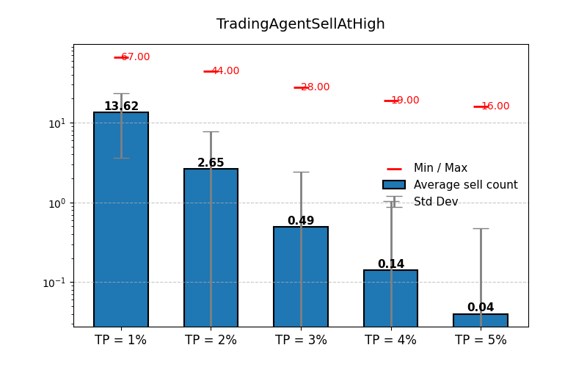
Numero di vendite annuali agent mono-titolo

Slide 20
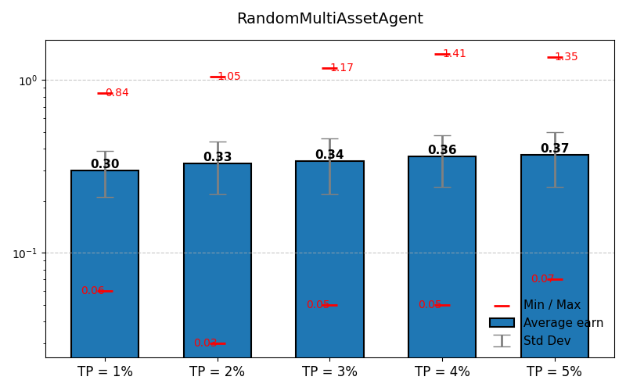
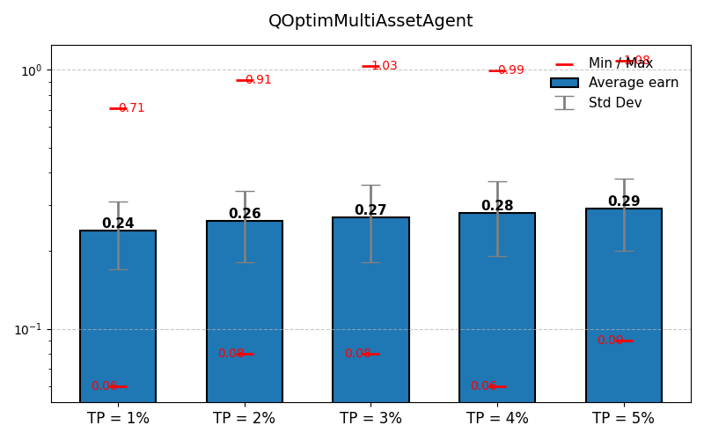
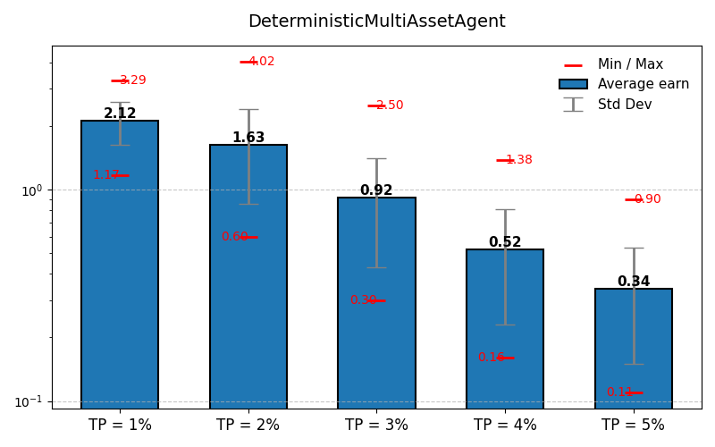
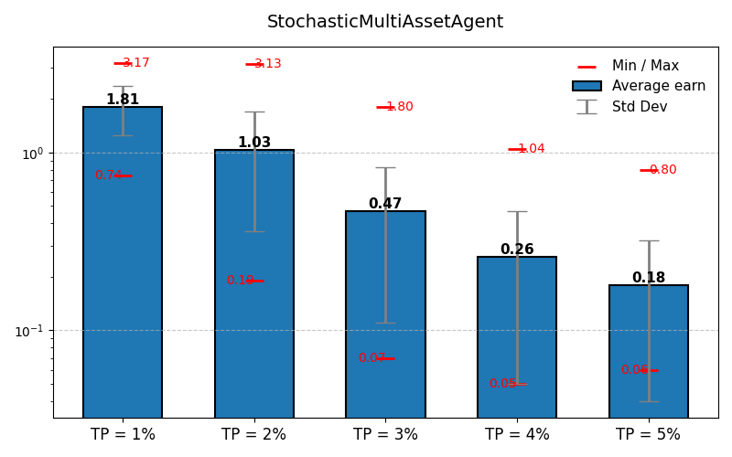
Guadagno medio agent multi-titolo

Slide 21
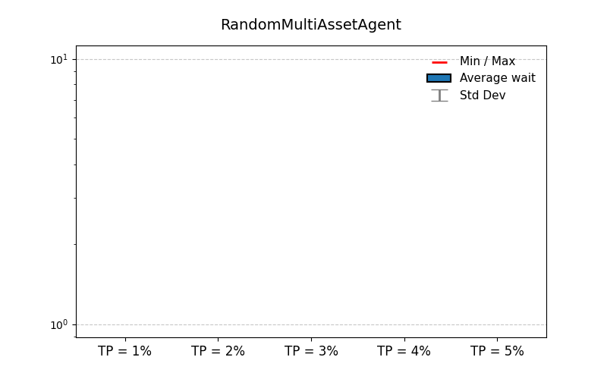
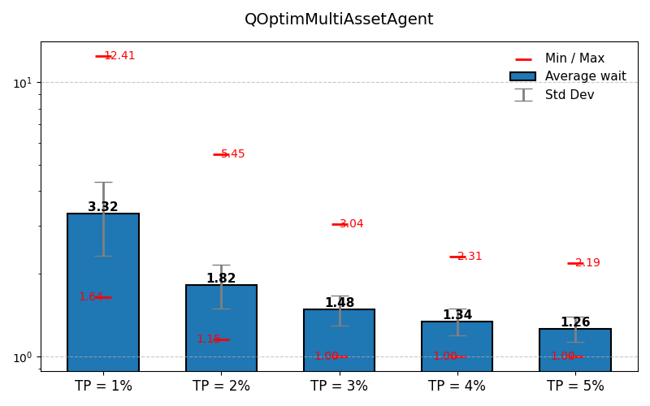
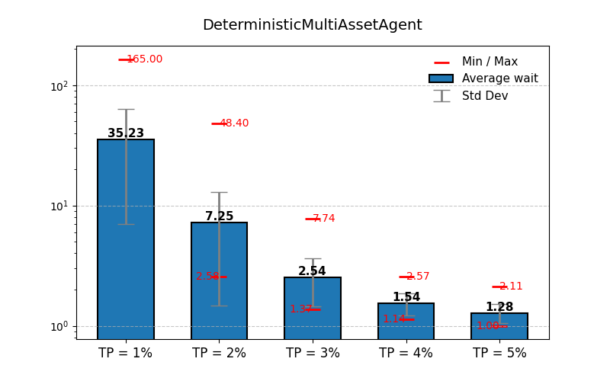
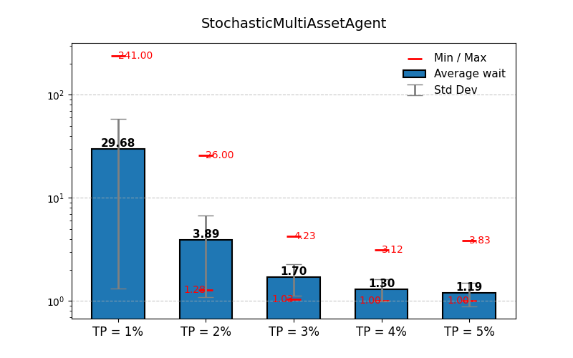
Periodo di wait agent multi-titolo

Slide 22
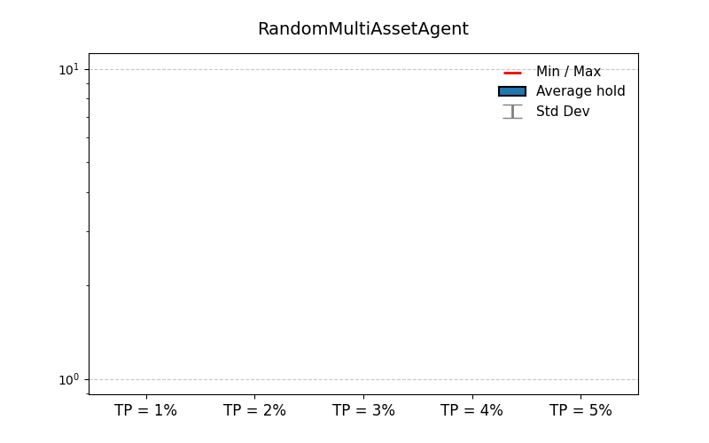
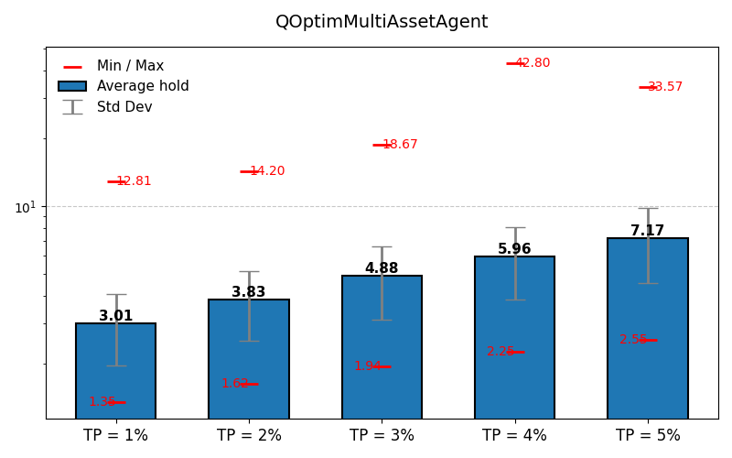
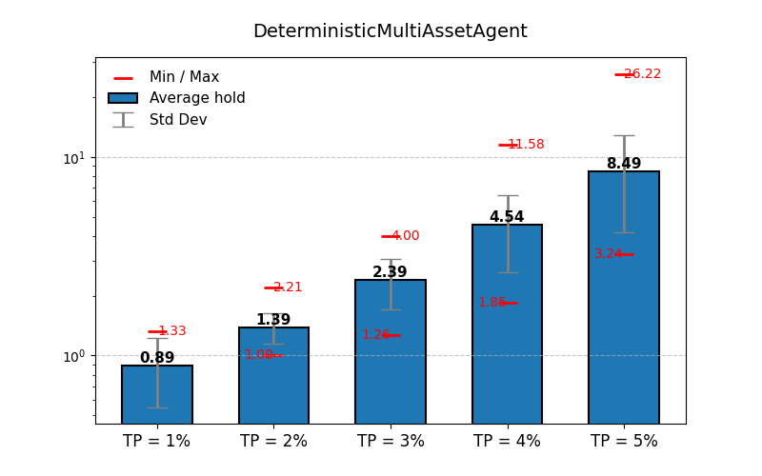
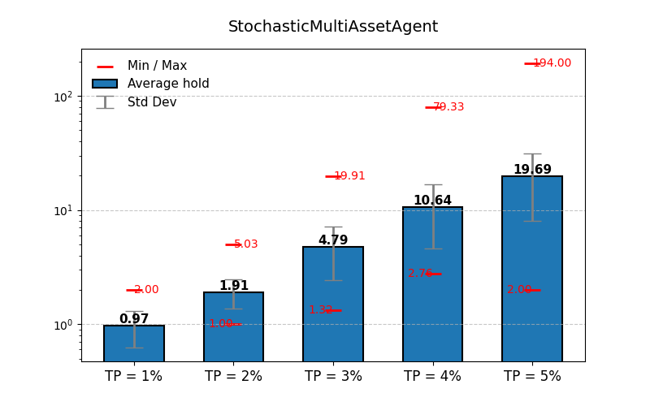
Periodo di hold agent multi-titolo

Slide 23
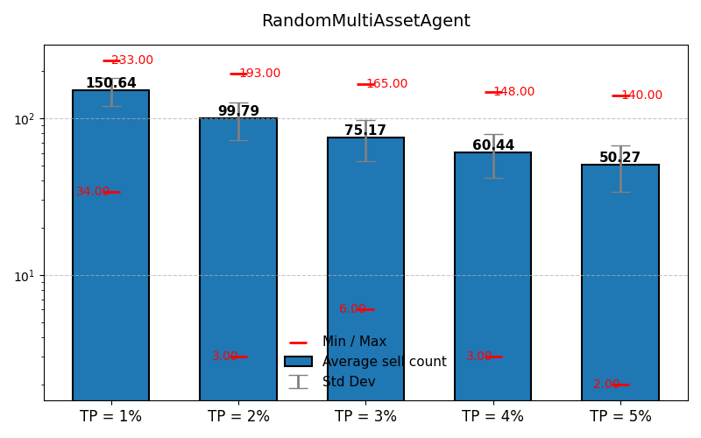
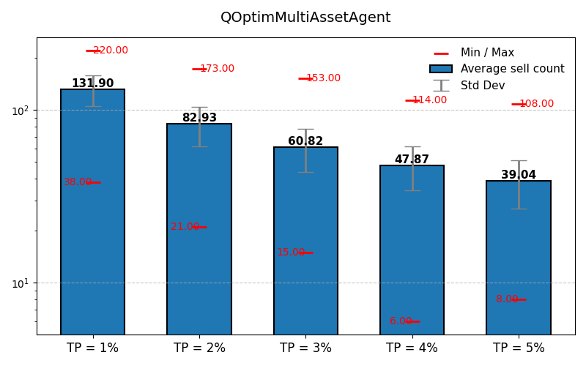
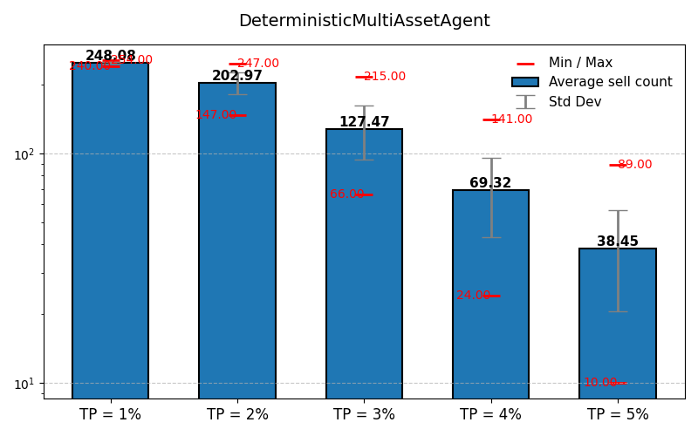
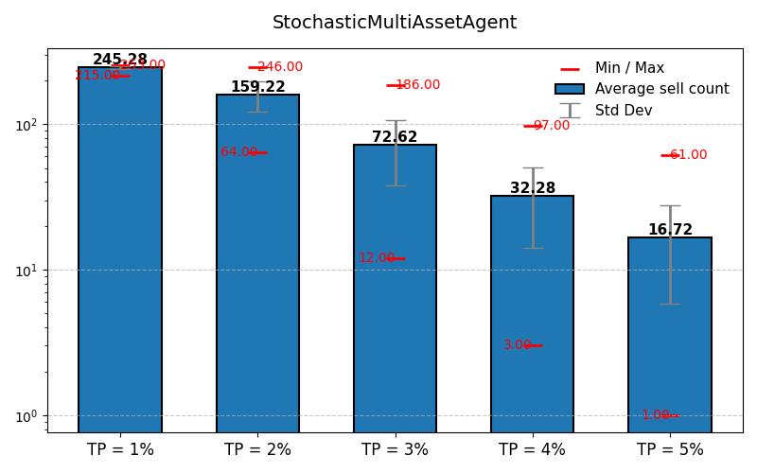
Numero di vendite annuali agent multi-titolo

Slide 24
Conclusioni e sviluppi futuri
Gli agents si sono comportati molto bene, andando in alcuni casi addirittura a quintuplicare il valore iniziale del portafogli (escludendo sempre transaction/overnight fees)
Anche gli agent peggiori hanno comunque un guadagno medio che si attesta intorno al 20-30%
Sviluppi futuri:
  Integrazione con API trading platform
    Modellare le transazioni della piattaforma scelta nel programma di simulazione per valutare la fattibilità
  Integrazione con modelli più avanzati
    Regressione lineare multivariata
    Modelli avanzati di previsione dei prezzi

Slide 25
Domande?

Slide 26
Grazie per l’attenzione

Slide 27
Bibliografia e riferimenti
Dimitri P. Bertsekas. A Course in Reinforcement Learning 2nd Edition. Athena Scientific, 2024.
Perceval Desforges. Quadratic Optimization with Constraints in Python using CVXOPT | Towards Data Science — towardsdatascience.com. https://towardsdatascience.com/quadratic-optimization-with-constraints-in-python-using-cvxopt-fc924054a9fc/,2022.
Python Software Foundation. Python 3.13 documentation — docs.python.org. https://docs.python.org/3/, 2025.
The PyTorch Foundation. PyTorch documentation; PyTorch 2.7 documentation — docs.pytorch.org. https://docs.pytorch.org/docs/stable/index.html, 2025.
Alpha Vantage Inc. API Documentation | Alpha Vantage — alphavantage.co. https://www.alphavantage.co/documentation/, 2025.
D.M. Levine. A day in the quiet life of a NYSE floor trader — fortune.com. https://fortune.com/2013/05/29/a-day-in-the-quiet-life-of-a-nyse-floor-trader/, 2013.
Simon J. D. Prince. Understanding Deep Learning. Simon J. D. Prince, 2024.
scikit-learn developers. User Guide — scikit-learn.org. https://scikit-learn.org/stable/user_guide.html, 2025.
Facebook Open Source. Prophet — facebook.github.io. https://facebook.github.io/prophet/, 2023.
W. Lin Tom C. ̇The new investor. UCLA Law Review, 60:678–735, 2013. Temple University Legal Studies Research Paper No. 2013-45. Available at SSRN: https://ssrn.com/abstract=2227498.
William W. S. Wei. Time Series Analysis Univariate and Multivariate Methods SECOND EDITION. Athena Scientific, 2006.
Kilian Weinberger. Lecture 8: Linear Regression — cs.cornell.edu. https://www.cs.cornell.edu/courses/cs4780/2018fa/lectures/lecturenote08.html, 2019.

